Slide 1
« Детское исследование как метод обучения старших дошкольников»
Экскурс по лекциям Савенкова А.И.
Педагогический университет « Первое сентября» г. Москва.

Slide 2
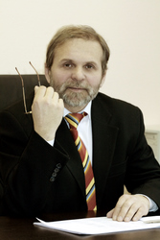
Савенков Александр Ильич, доктор психологических наук, доктор педагогических наук, директор Института педагогики и психологии образования ФГБОУ ВПО» МПГУ»

Slide 3
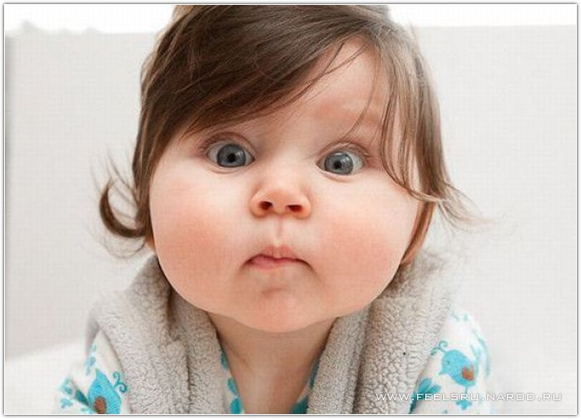
"Креативность - это значит копать глубже, смотреть лучше, исправлять ошибки, беседовать с кошкой, нырять в глубину, проходить сквозь стены, зажигать солнце, строить замок на песке, приветствовать будущее".
Торренс
«Процесс творчества характерен тем, что творец самой своей работой и её результатами производит огромное влияние на тех, кто находится рядом с ним. »Василий Александрович Сухомлинский

Slide 4
Возрастающее внимание современной педагогической психологии и
практики к вопросам исследовательского поведения и исследовательского обучения обусловлено главной особенностью современного мира – его высокий динамичностью. Происходящие вокруг перемены столь интенсивны и так стремительны, что человеку все реже удается сохранить гармонию с окружающим ,используя старые привычные поведенческие модели. Повседневная жизнь постоянно требует от каждого из нас проявления поисковой активности. От этого зависит жизненный успех отдельной личности и сама возможность выживания человечества в современном мире.
Актуальность
Современное образование повернулось лицом к исследовательскому
обучению или нет?

Slide 5
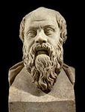
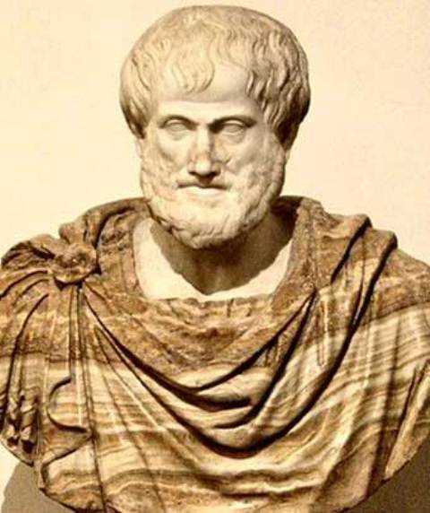
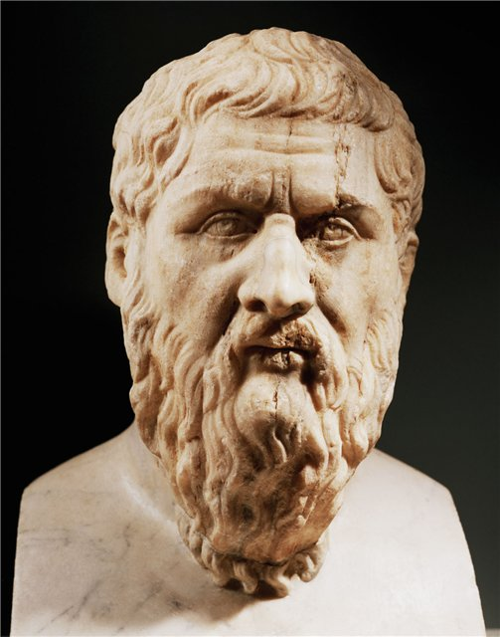
История внедрения исследовательского метода
Сократ (V век до Рождества Христова)автор «Сократической беседы»,частично поисковый, эвристический метод
Аристотель ,Платон-эпоха Средневековья. Живой интерес к изучению окружающего мира, уход от схоластики

Slide 6
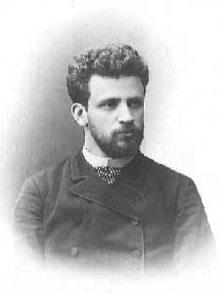
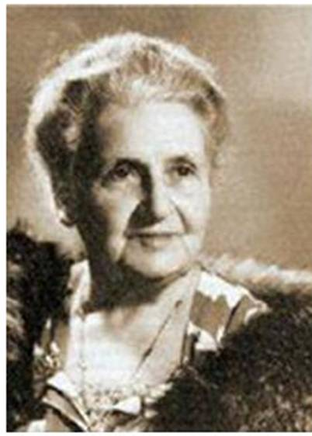
К.Н. Вентцель –эпоха « Века ребенка»-сторонник теории « свободного воспитания».Ребенок –не ученик ,а « искатель истины»
М. Монтессори. Видела образовательную задачу в создании « простора свободным и естественным проявлениям личности ребенка»

Slide 7
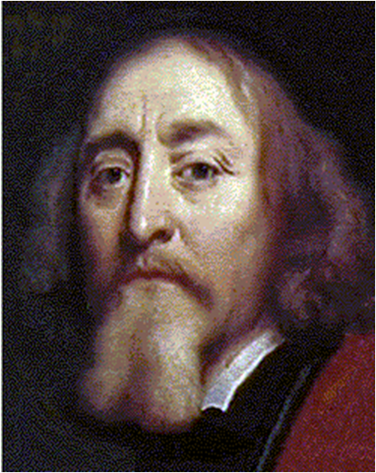
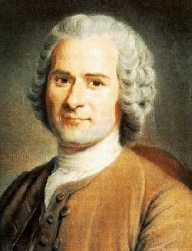
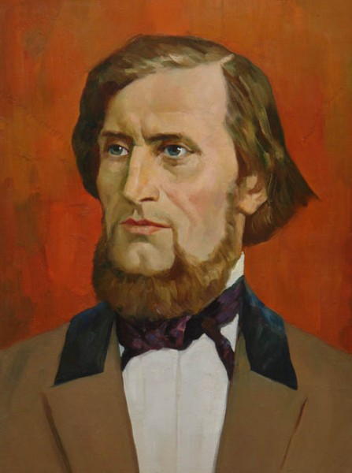
Ян Амос Каменский- внедрение чувственного познания в обучении и введение классно-урочной системы.
Ж.Ж.Руссо(-родоначальник теории « свободного воспитания»,главный фактор воспитания – природа ребенка и его опыт
К.Д. Ушинский –образовательная практика x1x века.Выделяет 2 вида обучения
-пассивное посредством преподавания
- активное посредством собственного опыта
Кто еще из известных педагогов и психологов
занимался вопросами развития творческой личности?

Slide 8
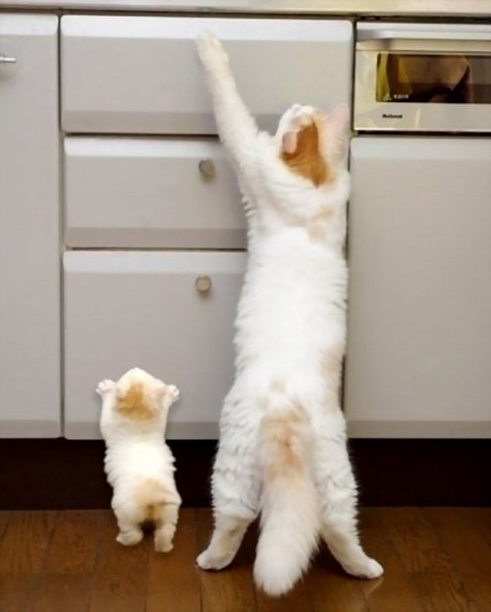
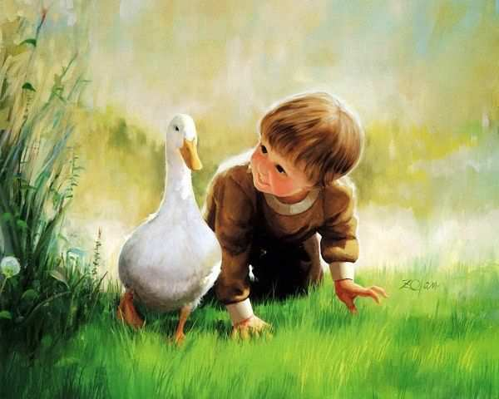
Феномен исследовательской деятельности
Генетически предопределенная потребность исследовать окружающий мир – одна из самых удивительных особенностей психики живых существ. Природа наделила этим не только людей, но и животных.
Существует 2 способа реагирования на внешние раздражители: автоматизированный и поисковый, которые работают на безусловных и условных рефлексах( И.П. Павлов)
Достоинство автоматизированного - в упрощении жизни. Автоматическое выполнение сохраняет жизненную энергию, охраняет психику от перенапряжения. Но вот в определенный день ломается стереотип и человек и животное вынуждены принимать другие варианты, находить выход из создавшейся ситуации ,начинает работать поисковый способ.
Движущие силы исследовательского поведения в функции развития
Чем отличается поисковый способ человека?

Slide 9
Исследовательская деятельность
– особый вид интеллектуально-творческой деятельности, порождаемый в результате функционирования механизмов поисковой активности и строящийся на базе исследовательского поведения.

Slide 10
Исследовательские способности
Поисковая активность
Дивергентное мышление
Конвергентное мышление

Slide 11
Исследовательские возможности мышления
конвергентное
Направленное на поиск единственного решения
дивергентное
Связано с порождением множества решений
творческое
Связано с нахождением принципиально новых решений на основе неоднозначных данных
?

Slide 12
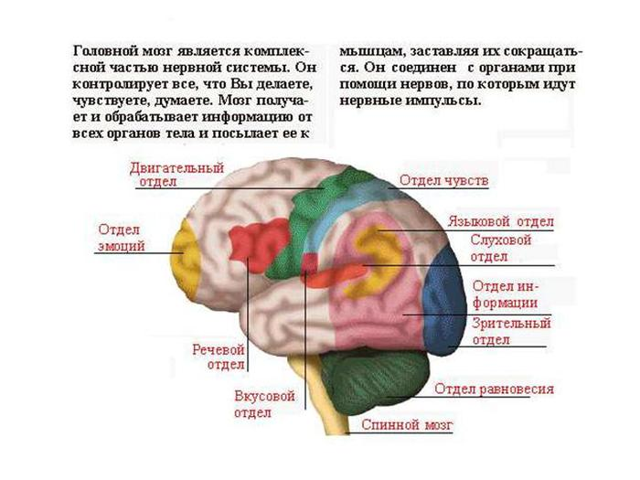
Какая часть мозга контролирует функцию исследовательского поведения?

Slide 13
МОЗГ
Правое полушарие
Отвечает за исследование, за целостное синтетическое мышление
Левое полушарие
Обработка информации, которая добыта в ходе исследовательского поиска

Slide 14
3 кита исследовательского обучения
Тренинг исследовательских способностей
Мониторинг исследовательской и проектной деятельности
Исследовательская практика

Slide 15
Подпрограмма ТРЕНИНГ
Цель: Обучать специальным знаниям, умениям, навыкам
Видеть проблемы
Ставить вопросы
Выдвигать гипотезы
Давать определения понятиям
Классифицировать
Наблюдать
Проводить эксперименты
Делать умозаключения выводы
Структурировать материал
Готовить мини-доклады
Объяснять, доказывать, защищать свои идеи

Slide 16
Подпрограмма Исследовательская деятельность
Цель: проведение детьми самостоятельных исследований и выполнение собственных проектов.

Slide 17
Подпрограмма Мониторинг
Цель: Презентация проектов детей на праздниках и фестивалях.

Slide 18
Общий алгоритм исследовательской деятельности ребенка.
Проблема
Гипотеза
Исследование
Решение

Slide 19
Основные исследовательские способности
Видеть проблему
Ставить эксперементы
наблюдать
Давать определения понятиям
классифисировать
Делать умозаключения
Продуцировать гипотезу
Задавать вопросы

Slide 20
Элементы исследования
Выделение и постановка проблемы(выбор темы)
Выработка гипотез
Поиск и предложение возможных вариантов решения
Сбор материала
Анализ и обобщение полученных данных
Подготовка и защита итогового продукта(сообщение, доклад, макет)

Slide 21
Волшебные помощники исследования
ЧТО ?
ГДЕ ?
КОГДА ?
ПОЧЕМУ?
ЗАчЕМ?
МОЖЕТ БЫТЬ
ДОПУСТИМ
ВОЗМОЖНО
А ЧТО ЕСЛИ
БЫТЬ МОЖЕТ

Slide 22
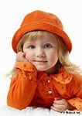
Думаем сами
исследуем
Обращение ко взрослому
Посмотреть передачу
Обратится к интернету
? К сверстнику
Звонок другу
Обратимся к книге

Slide 23
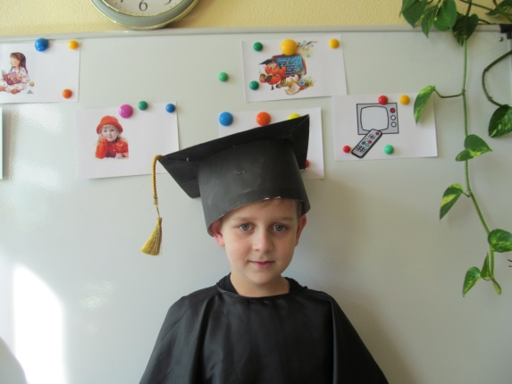
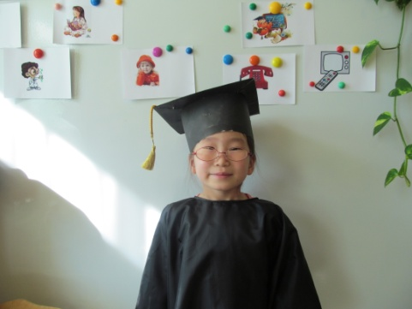
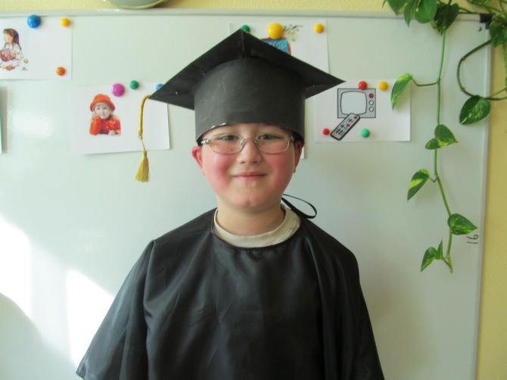
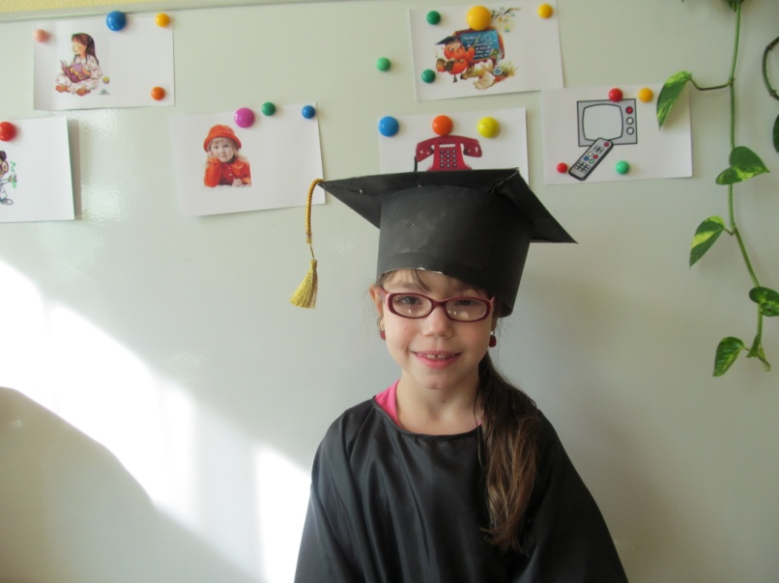
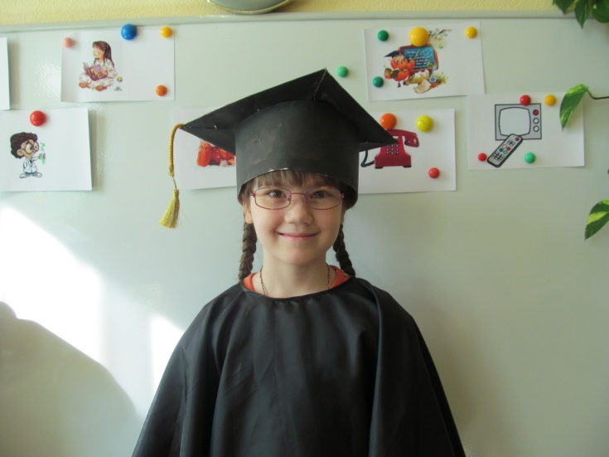
Наши первые исследователи

Slide 24
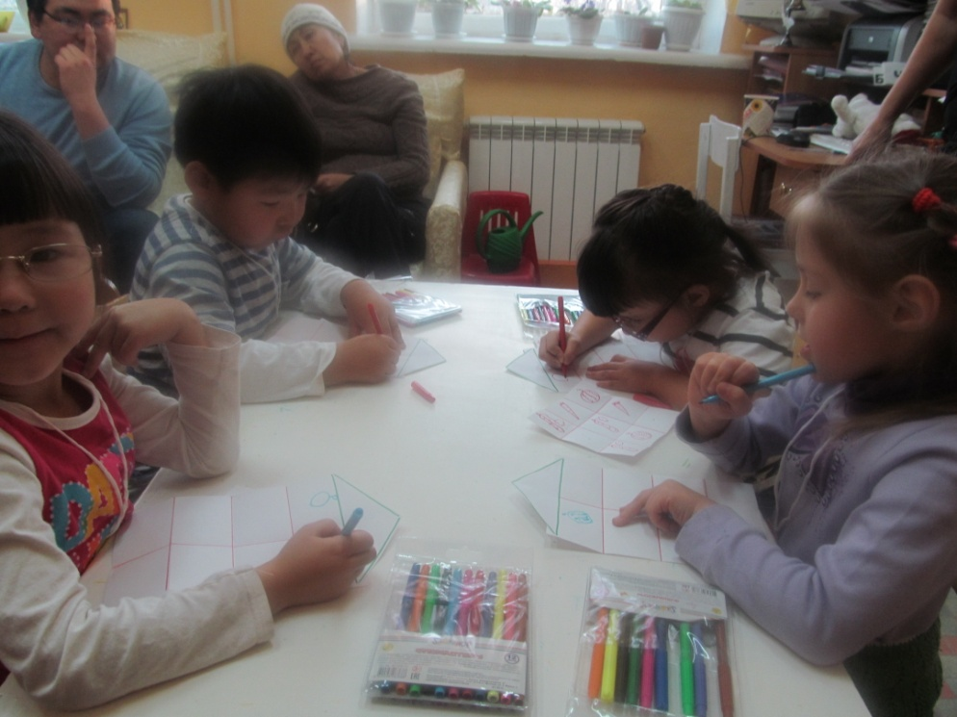
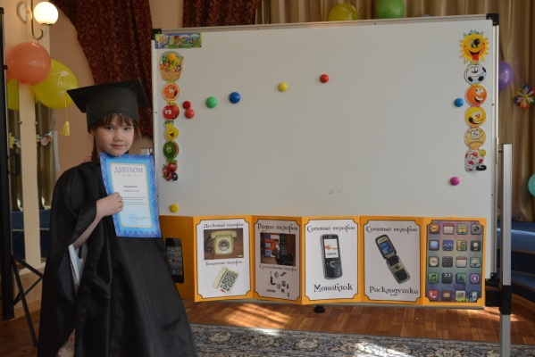
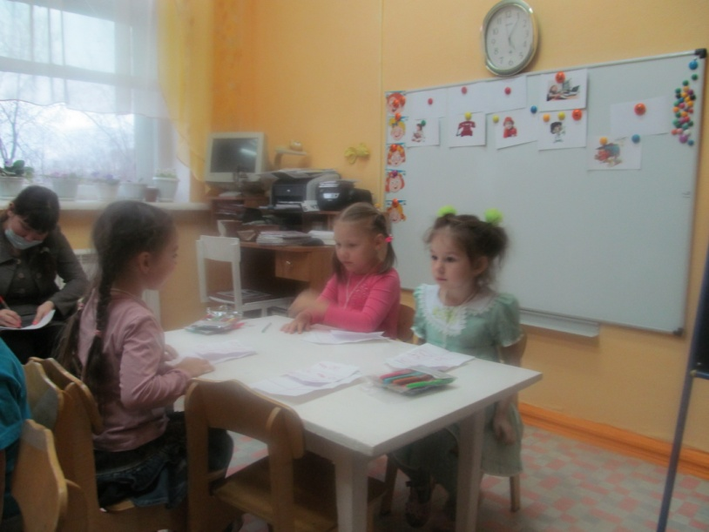
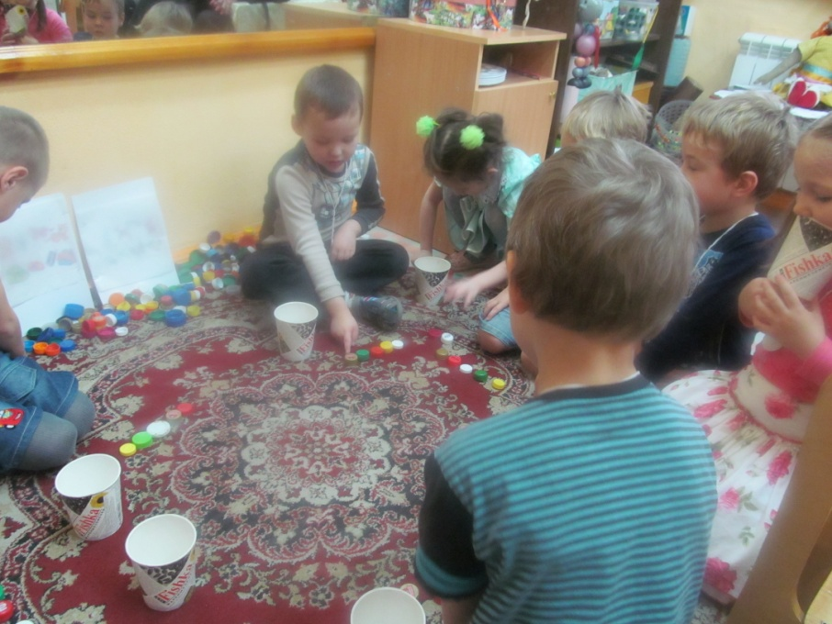
ШКОЛА ДЛЯ РОДИТЕЛЕЙ

Slide 25
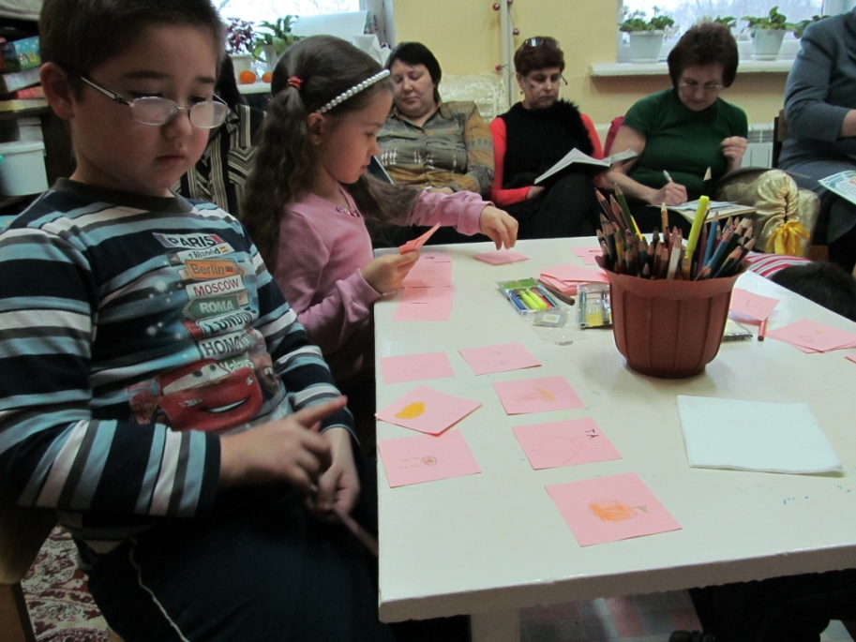
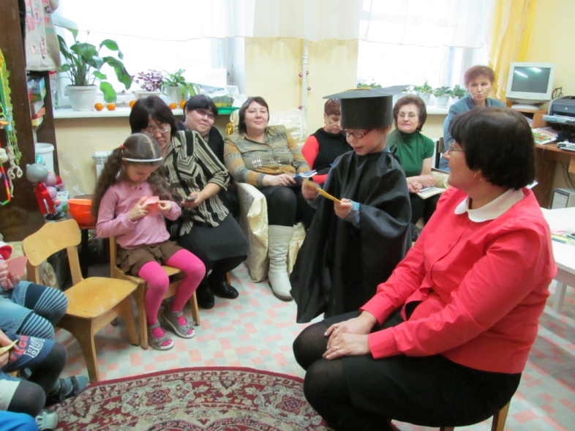
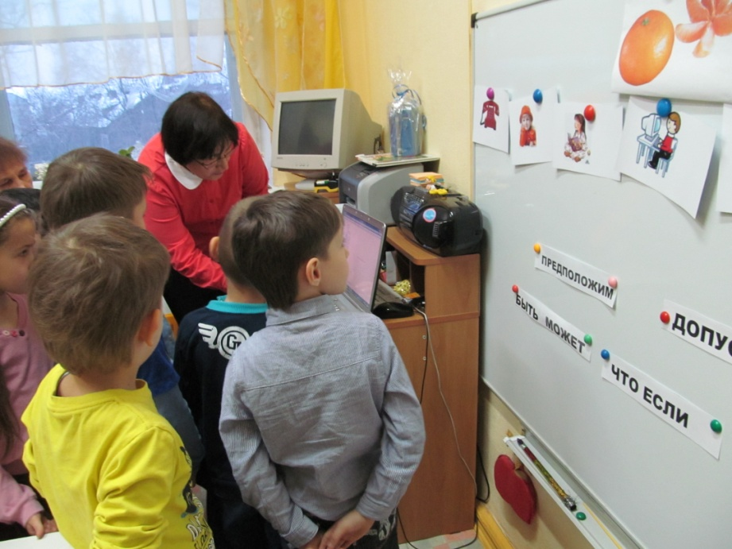
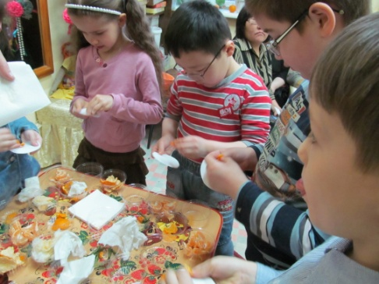
ШКОЛА ДЛЯ ПЕДАГОГОВ

Slide 26
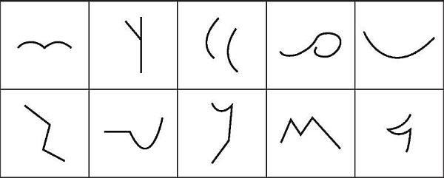
Тест Торренса
Процесс творчества характерен тем, что творец самой своей работой и её результатами производит огромное влияние на тех, кто находится рядом с ним. »Василий Александрович Сухомлинский

Slide 27
ЖЕЛАЕМ ВСЕМ КРЕАТИВНОГО ПОДХОДА К ОБУЧЕНИЮ
ПОДРАСТАЮЩЕГО ПОКОЛЕНИЯ!!
Учитесь на курсах Университета « Первое сентября»!!!!
ТВОРЧЕСКАЯ ГРУППА.

